Slide 1
Clase 052 — HMAC y autenticación de mensajes
parte 2 criptografia aplicada
Programa de Ciberseguridad Moderna

Slide 2
🎯 Objetivo
• Entender qué es un código de autenticación de mensajes (MAC), por qué la integridad sin autenticación no basta, y cómo HMAC combina una función hash con una clave secreta para garantizar que un…

Slide 3
📚 Resultados de aprendizaje
• Al finalizar, el alumno podrá:
• Distinguir integridad de autenticación e identificar qué aporta un MAC.
• Explicar la construcción HMAC y por qué neutraliza la extensión de longitud.
• Generar y verificar HMAC con OpenSSL y Python.
• Aplicar correctamente el patrón Encrypt-then-MAC.
• Implementar comparación en tiempo constante para evitar timing.

Slide 4
🗺️ Temas
• 1 — MAC: definición y objetivo
• 2 — Construcción HMAC
• 3 — HMAC vs hash con clave concatenada
• 4 — Encrypt-then-MAC vs MAC-then-Encrypt
• 5 — Comparación en tiempo constante
• 6 — Claves y rotación
• 7 — HMAC en la práctica (JWT, APIs)

Slide 5
🧠 Explicación en profundidad
• Un digest garantiza que un dato no cambió si el digest llegó por un canal fiable. Pero
• si viaja junto al mensaje, un atacante que altere el mensaje recalcula el digest y nadie
• lo nota: un hash sin clave no aporta autenticidad ninguna. Un MAC (Message
• Authentication Code) resuelve eso incorporando una clave secreta compartida: solo quien
• la conoce puede generar una etiqueta válida, así que verificarla prueba a la vez que el
• mensaje no se alteró y que proviene de alguien que posee la clave.
• La diferencia con una firma digital (clase 054) es el tipo de clave y su consecuencia

Slide 6
📖 Definiciones y características
• MAC: etiqueta que autentica un mensaje usando una clave secreta compartida. Característica: sin la clave no se puede falsificar.
• HMAC: HMAC(k,m) = H((k⊕opad) || H((k⊕ipad) || m)). Seguro con cualquier hash decente, inmune a extensión de longitud.
• Integridad vs autenticación: un hash detecta cambios accidentales; un MAC detecta cambios maliciosos porque el atacante no tiene la clave.
• Encrypt-then-MAC: cifrar y luego calcular el MAC sobre el texto cifrado. Patrón recomendado; permite rechazar sin descifrar.
• Comparación en tiempo constante: comparar etiquetas sin salir antes en el primer byte distinto, evitando fugas temporales.
• Clave simétrica de MAC: debe ser distinta de la clave de cifrado y protegerse igual de bien.

Slide 7
📔 Glosario
• Término — Definición concisa
• MAC — Etiqueta con clave secreta que prueba integridad y origen
• Autenticidad — Garantía de que el mensaje viene de quien dice
• Clave simétrica compartida — La misma clave genera y verifica el MAC
• No repudio — Imposibilidad de negar la autoría; el MAC no lo da
• HMAC — MAC estándar con dos pasadas de hash anidadas
• ipad / opad — Constantes de relleno interno y externo de HMAC

Slide 8
🧰 Herramientas y preparación
• Laboratorio local. Las claves de HMAC son de práctica.

Slide 9
🧪 Laboratorio guiado
• HMAC con OpenSSL:
• HMAC en Python y verificación segura:
• Detecta manipulación: envía (mensaje, tag); el receptor recomputa el HMAC. Cambia un carácter del mensaje y comprueba que la verificación falla.
• Encrypt-then-MAC: cifra con AES-CBC, calcula HMAC-SHA256 sobre IV || ciphertext, y verifica el MAC antes de descifrar. Documenta por qué esto previene padding oracle (clase 060).
• Timing (concepto): implementa una comparación ingenua byte a byte con salida temprana y razona por qué filtra información; sustitúyela por comparedigest.

Slide 10
✍️ Ejercicios
• Explica por qué hash(clave || mensaje) es inseguro y HMAC no.
• Implementa Encrypt-then-MAC y verifica el MAC antes de descifrar.
• ¿Por qué se usan claves distintas para cifrar y para el MAC?
• Investiga cómo firma un JWT HS256 y verifica uno con tu HMAC.
• Demuestra que cambiar un bit del mensaje invalida el tag.
• Compara HMAC con los MAC integrados en AEAD (GCM/Poly1305).

Slide 11
📝 Reto verificable
• Implementa un canal autenticado sencillo: el emisor envía (IV, ciphertext, HMAC) y el receptor rechaza cualquier mensaje manipulado sin descifrarlo. Criterio de aceptación: alterar cualquier byte del…

Slide 12
⚠️ Errores comunes
• MAC-then-Encrypt con CBC — Habilita padding oracle; usa Encrypt-then-MAC o AEAD
• Comparar tags con == — Fuga de timing; usa comparedigest
• Reutilizar la clave de cifrado como clave de MAC — Debilita ambas; deriva claves separadas
• Verificar el MAC después de descifrar — Ya procesaste datos no autenticados; verifica antes
• Hash simple como "firma" de API — No autentica origen; usa HMAC con clave secreta

Slide 13
❓ Preguntas frecuentes
• ❓ ¿HMAC o AEAD?
• Si ya cifras, prefiere AEAD (GCM, ChaCha20-Poly1305), que integra el MAC. HMAC brilla para autenticar datos que no ciframos (tokens, webhooks).
• ❓ ¿Puedo usar HMAC-MD5?
• HMAC-MD5 resiste mejor que MD5 solo, pero usa HMAC-SHA256 por buenas prácticas.
• ❓ ¿El MAC da confidencialidad?
• No; solo autenticidad e integridad. Combínalo con cifrado para confidencialidad.

Slide 14
🔗 Referencias
• IETF RFC 2104 (HMAC) — <https://www.rfc-editor.org/rfc/rfc2104>
• Ferguson, Schneier, Kohno, Cryptography Engineering, cap. 6–7.
• NIST FIPS 198-1 (HMAC) — <https://csrc.nist.gov/publications/detail/fips/198/1/final>
• OWASP, "Cryptographic Storage Cheat Sheet".

Slide 15
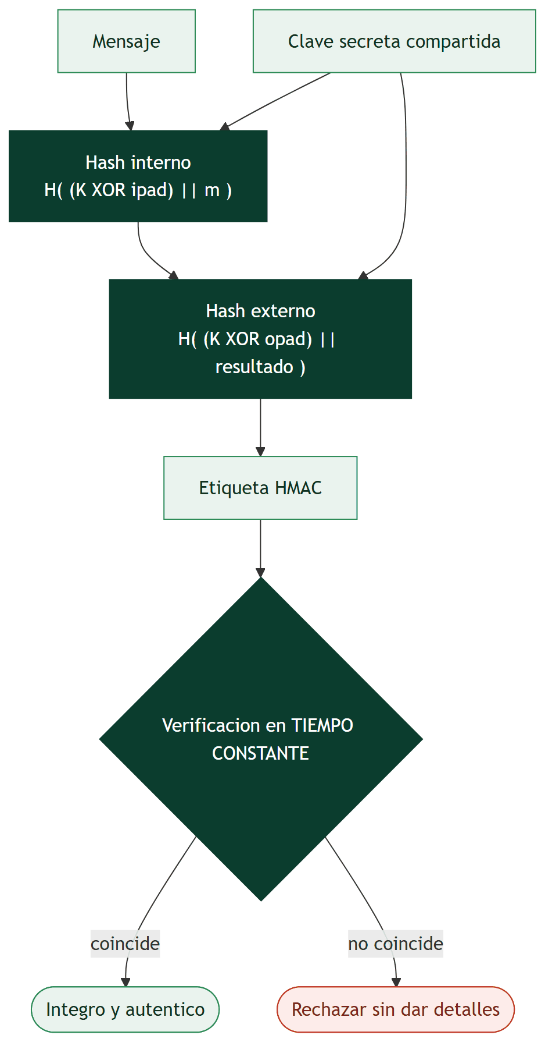
Diagrama de la clase

